Slide 1
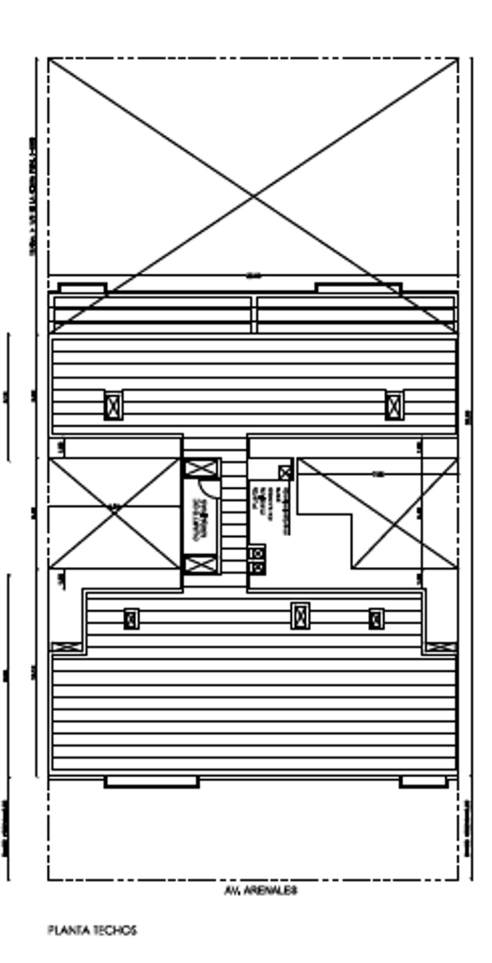
Canaleta de drenaje pluvial
descarga a montante
MDj 4
MDj 3
Todos los jardines tendrán tratamiento
impermeabilizante especial y descarga
a montantes
MDj 1
MDj 2

